Slide 1
Modalidades de trabajos finales de graduación
Comisión de Trabajos Finales de Graduación - DEB

Slide 2
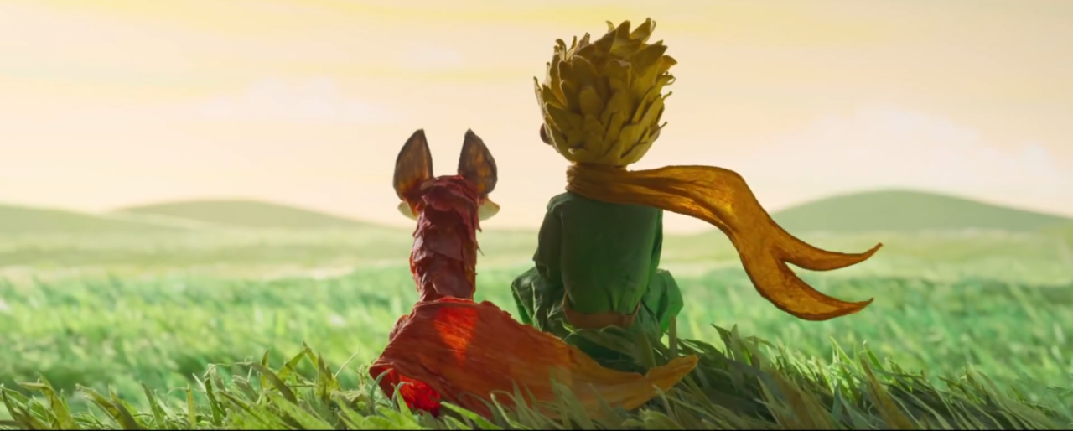
“—Adiós —dijo el zorro—. He aquí mi secreto,
que no puede ser más simple: sólo con el corazón
se puede ver bien; lo esencial
es invisible para los ojos”. (Antoine de Saint-Exupéry)

Slide 3
TESIS
SEMINARIO
PROYECTO
PRÁCTICA
PRODUCCIÓN DIDÁCTICA

Slide 4
No hay una modalidad más sencilla que otra
Se escoge
Hay que considerar nuestras habilidades e intereses
El tema me interesa
(Me enamora la idea)
Todas tienen el mismo nivel de dedicación y exigencia
Es una necesidad real
Tengo las condiciones:
- Espacio estable
- Accesible
- Recursos
La modalidad está en función de lo que se quiere hacer

Slide 5


Tesis
Es un trabajo de investigación que brinda un aporte original (en términos de la construcción que realiza y la estudiante), respecto a la comprensión de determinadas teorías y conceptos, hechos, fenómenos, problemas y procesos, evidenciando el aporte de la pedagogía.

Slide 6
Seminario
Un trabajo de investigación que se desarrolla colectivamente, el cual puede llevarse a cabo disciplinaria o interdisciplinariamente. El Seminario debe ser coordinado por un académico, o un investigador de un proyecto de Unidad que asume el rango de coautor del trabajo.

Slide 7

Parte de una situación problemática identificada por estudiante(s) DEB
Existe un proyecto en la DEB u otra institución que requiere deuna investigación
Un grupo de personas (docentes, padres, niños, etc.) tiene interés en profundizar en una situación
La situación está vinculada a una realidad educativa
PREGUNTA DE INVESTIGACIÓN

Slide 8
Conocer una realidad educativa
Conocer para mejorar o transformar una realidad educativa
Conocer para mejorar o transformar en conjunto con quienes viven o comparten una realidad educativa
Hay muchas maneras de acercarnos, lo importante es poder escoger un camino (método) que nos guíe a encontrar la respuesta a la o las preguntas que nos planteamos.

Slide 9


Conocer qué se ha hecho y/o investigado antes sobre ese tema
Qué pasa en la realidad educativa, país y/o mundo sobre la problemática identificada
Por qué es importante para la realidad educativa, la región o el país que se conozca más sobre este tema
Por qué es importante para la DEB y o el CIDE conocer sobre este tema….
PREGUNTA DE INVESTIGACIÓN

Slide 10
Los/las estudiantes proponen su tema de interés
TESIS: 1 o 2 personas
Una persona o comunidad solicita a el/la estudiante conocer sobre tema
Un grupo de estudiantes propone un área temática ante un académico, un proyecto de la DEB, u otra instancia universitaria..
SEMINARIO: 3 o 4 personas
Un académico plantea una temática de interés y junto con un grupo de estudiantes guía y desarrolla la investigación,

Slide 11
Práctica dirigida
Es una modalidad donde el estudiantado aplica sus conocimientos, habilidades y destrezas a una situación particular relacionada con la carrera que cursa.
El estudiantado debe hacer una sustentación de las situaciones problemáticas que deberá abordar durante su práctica, así como el análisis teórico-conceptual de la temática que va a desarrollar.

Slide 12
Consideraciones particulares
El trabajo de campo de esta modalidad se realizará con una duración no menor a 200 horas y un máximo de 400 horas, con una duración máxima de 12 meses en instituciones o espacios públicos o privados.
Durante la ejecución de la práctica el estudiantado será valorado en el propio lugar donde desarrolla su TFG, por el tutor o tutora en diferentes momentos de la ejecución sin previo aviso, siguiendo el horario establecido en el anteproyecto.
En la práctica se ofrece un mayor peso a la ejecución realizada así como a los procesos reflexivos en torno a la ejecución de acciones en el campo.

Slide 13
Diagnóstico inicial
Conocer experiencias prácticas
Diagnóstico de la realidad
Definir los pilares que sustentan la práctica
Sistematización
Conocer experiencia de otros
Conocer experiencias similares

Slide 14
Reflexión conceptual sobre la propuesta pedagógica y sus principios que la sustentan
Estrategia de mediación o propuesta didáctica
Contenidos estrategias y actividades

Slide 15
PROYECTO
El proyecto es una actividad práctica que tiene un sustento teórico y está dirigida al planteamiento, diagnóstico y diseño de estrategias para resolver un problema concreto en el campo de la pedagogía o en un área afín a la formación docente cursada.

Slide 16

PROYECTO: Conjunto de actividades concretas, interrelacionadas y coordinadas entre sí, que se realizan con el fin de cumplir con un objetivo contribuir a mejorar o transformar una realidad
Objetivo
Objetivo específico
Actividad
Tarea
Objetivo específico
Actividad
Tarea
tarea
Tarea
Tarea
Actividad
Objetivo específico
Actividad

Slide 17
Diagnóstico previo
Diversidad de fuentes
Participativo
+ o -
Contexto con funcionamiento propio
Línea conceptual

Slide 18

Actividad
Tarea
Tarea
Actividad
Tarea
Tarea
Actividad
Tarea
Tarea

Slide 19
Actividades
Recursos humanos
Recursos
Materiales
Recursos técnicos
Investigación
Alcanzar un objetivo que busca mejorar o transformar una realidad

Slide 20

Producción didáctica

Slide 21
Identifica necesidad
Diagnóstico
Diseño
(considera enfoque pedagógico)
Elaboración
Aplicación
Sistematización y análisis

Slide 22

Producción Didáctica inédita
Toda propuesta de producción didáctica deberá contar con supuestos pedagógicos que ofrezcan un marco académico de reflexión que sustente el producto.
En las propuestas didácticas se deberá tener un sustento teórico – conceptual sobre los procesos de enseñanza – aprendizaje, o mediación pedagógica según el enfoque en que se posicione el o la postulante.

Slide 23
Recursos audiovisuales
TIC
Manuales
Juegos didácticas
Libros de texto
Guías didácticas
Materiales de apoyo
Recursos didácticos

Slide 24
Fase diagnóstica
IDENTIFICACIÓN DE LAS NECESIDADES
Investigación
Problematización
Necesidades de la población con la que va a trabajar
Reconoce una fase diagnóstica
RECONOCIMIENTO DE LAS POSIBILIDADES

Slide 25
Diseño
IDENTIFICACIÓN DE RECURSOS
PLANIFICACIÓN
GESTIÓN DE ACTIVIDADES
NECESIDADES
Fase diseño
Proceso participativo

Slide 26
Fase aplicación y/o socialización
Diálogo
Proceso participativo
Reconocimiento de necesidades

Slide 27
Identifica necesidad
Diagnóstico
Diseño
(considera enfoque pedagógico)
Elaboración
Aplicación
Sistematización y análisis

Slide 30



Slide 32

Informe final
Estructura del informe final en la modalidad de Producción Didáctica
Capítulo I.
  A. Introducción
  B. Justificación
  C. Análisis de la situación problemática o del área de interés (Se incorporan datos del diagnóstico.
  D. Objetivos/ propósitos o preguntas generadoras
Capítulo II. Construcción teórico conceptual Posición teórico-conceptual (conceptos más relevantes en términos de teorías, paradigmas, corrientes, entre otros).

Slide 33
Informe final
Capítulo III. Metodología
  Caracterización de la población meta hacia la cual va dirigida la producción didáctica.
  Nivel de participación de los actores involucrados en el proceso de diseño, aplicación y validación de la producción didáctica.
  Proceso y diseño de la producción didáctica.
  Descripción del proceso de socialización.
  Consideraciones éticas vinculadas a la producción a realizar

Slide 34
Informe final
Capítulo IV. Presentación del producto diseñado.
    A. Presentación del producto diseñado
    B. Socialización y análisis del producto diseñado.
Capítulo V. Conclusiones y Recomendaciones
Referencias bibliográficas Apéndices

